Slide 1

Интеллектуальный анализ данных Data Mining
Умные методы получения паттернов данных
prof. Tatyana Petrushina
2024-2025
Odesa I. I. Mechnikov National University

Slide 2
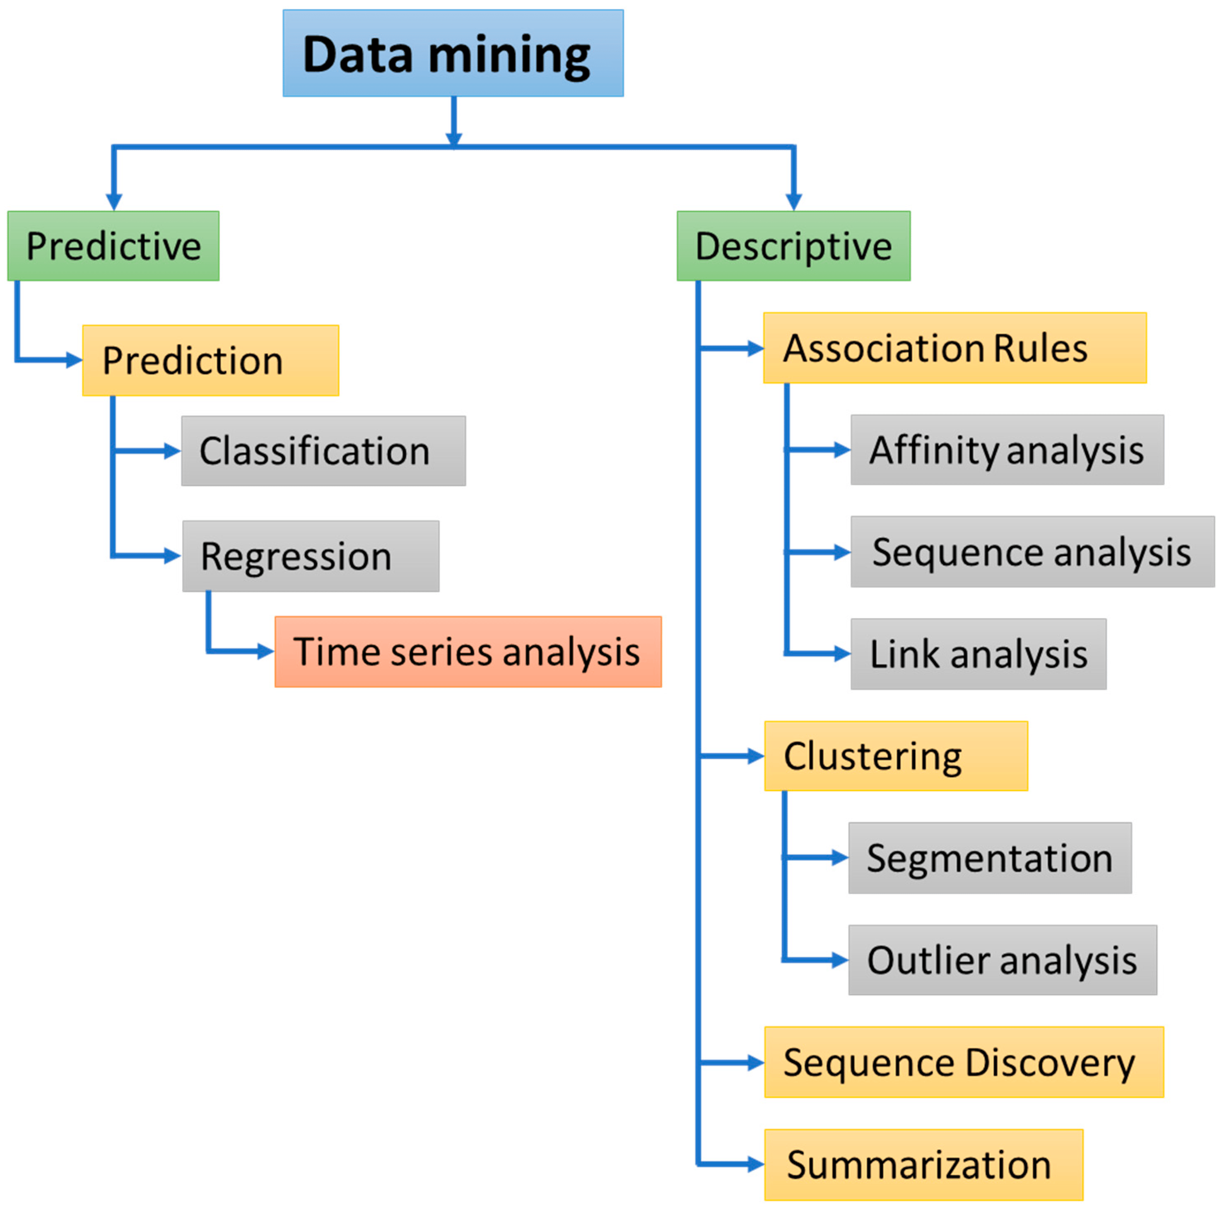
Задачи Data Mining
Классификация,
Кластеризация
Прогнозирование,
Ассоциация,
Визуализация,
Анализ и обнаружение отклонений,
Оценивание,
Анализ связей,
Подведение итогов
Notes:
В основу технологии Data Mining положена концепция шаблонов, представляющих собой закономерности.
В результате обнаружения этих, скрытых от невооруженного глаза закономерностей, решаются задачи Data Mining. Различным типам закономерностей, которые могут быть выражены в форме, понятной человеку, соответствуют определенные задачи Data Mining.
Задачи (tasks) Data Mining иногда называют закономерностями (regularity) или техниками (techniques).
Единого мнения относительно того, какие задачи следует относить к Data Mining, нет.
Большинство авторитетных источников перечисляют следующие: классификация, кластеризация, прогнозирование, ассоциация, визуализация, анализ и обнаружение отклонений, оценивание, анализ связей, подведение итогов.
Мы рассмотрим общее представление о задачах Data Mining, сравним некоторые из них, а также представим некоторые методы, с помощью которых эти задачи решаются.
Наиболее распространенные задачи Data Mining - классификация, кластеризация, ассоциация, прогнозирование и визуализация - будут подробно рассмотрены в последующих лекциях.

Slide 3
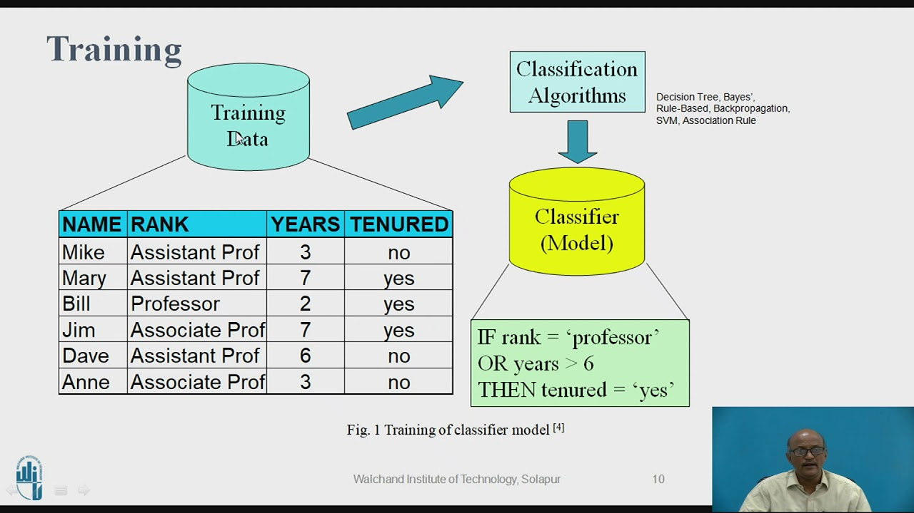
Классификация (Classification)
В результате решения задачи классификации обнаруживаются признаки, которые характеризуют группы объектов исследуемого набора данных - классы; по этим признакам новый объект можно отнести к тому или иному классу.
Методы решения:
ближайшего соседа (Nearest Neighbor);
k-ближайшего соседа (k-Nearest Neighbor);
байесовские сети (Bayesian Networks);
индукция деревьев решений;
нейронные сети (neural networks).
Notes:
Краткое описание. Наиболее простая и распространенная задача Data Mining. В результате решения задачи классификации обнаруживаются признаки, которые характеризуют группы объектов исследуемого набора данных - классы; по этим признакам новый объект можно отнести к тому или иному классу.
Этот метод используется для определения категории объекта на основе изучения уже классифицированных примеров. Модели классификации обучаются на данных с известными метками, а затем применяются для предсказания категории новых, ранее неизвестных объектов.
Методы решения. Для решения задачи классификации могут использоваться методы: ближайшего соседа (Nearest Neighbor); k-ближайшего соседа (k-Nearest Neighbor); байесовские сети (Bayesian Networks); индукция деревьев решений; нейронные сети (neural networks).
При анализе часто бывает необходимо определить, к какому известному классу относятся исследуемые объекты, т.е. классифицировать их. Например, когда человек обращается в банк за предоставлением ему кредита, сотрудник банка должен решить, является ли потенциальный клиент кредитоспособным или нет. Очевидно, такое решение принимается на основе данных об исследуемом объекте (в данном случае, лице): месте его работы, размере заработной платы, возрасте, составе семьи и т.д. В результате анализируя эту информацию, сотрудник банка должен отнести лицо к одному из двух известных классов «кредитоспособные» и «некредитоспособные».
Другим примером проблемы классификации является фильтрация электронной почты. В этом случае программа фильтрации должна классифицировать входящее сообщение как спам (нежелательная электронная почта) или как письмо. Это решение принимается исходя из частоты появления в сообщении определенных слов (например, имя получателя, безличное обращение, слова и фразы: приобретать, «зарабатывать», «выгодное предложение» и т.д.).
В общем случае число классов в задачах классификации может быть больше двух. Например, в задаче распознавания образа фигур таких классов может быть 10 (по числу цифр в десятичной системе). В такой задаче объект классификации представляет собой матрицу пикселей, представляющую изображение распознанной цифры. В этом случае цвет каждого пикселя является характеристикой анализируемого объекта.

Slide 4
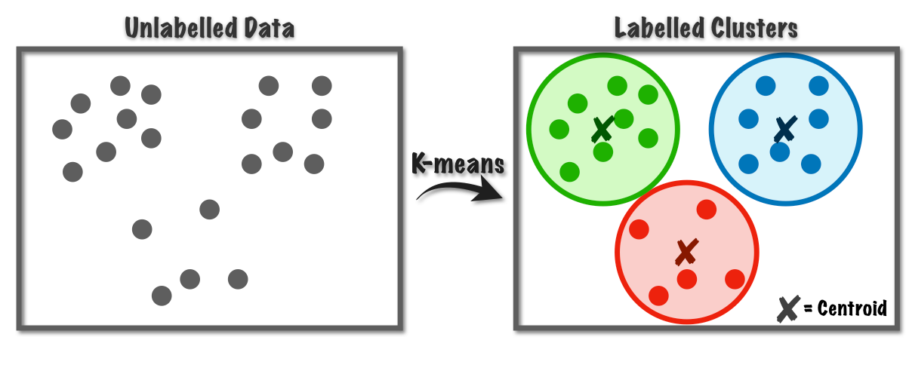
Кластеризация (Clustering)
Кластеризация является логическим продолжением идеи классификации. Это задача более сложная, особенность кластеризации заключается в том, что классы объектов изначально не предопределены.
Результатом кластеризации является разбиение объектов на группы.
Пример метода решения задачи кластеризации: обучение "без учителя" особого вида нейронных сетей - самоорганизующихся карт Кохонена.
Notes:
Краткое описание. Кластеризация является логическим продолжением идеи классификации. Это задача более сложная, особенность кластеризации заключается в том, что классы объектов изначально не предопределены. Результатом кластеризации является разбиение объектов на группы.
В отличие от классификации, кластеризация исследует данные без каких-либо предварительных меток, с целью разделения их на группы (или кластеры) по схожести. Этот метод позволяет выявлять в данных незаметные на первый взгляд структуры.
Более сложная задача по сравнению с классификацией ("автоматическая классификация")Ж
• Разбиение совокупности объектов на однородные группы (кластеры)
• Поиск неизвестных существующих структур
• Классы объектов изначально не предопределены •
Примеры методов и алгоритмов:
• самоорганизующиеся карты Кохонена (обучение "без учителя" особого вида нейронных сетей)
• алгоритм k-средних
Задача кластеризации состоит в разделении исследуемого набора объектов на группы «похожих» объектов, называемых кластерами. Часто решение проблемы разбиения набора элементов на кластеры называется кластерным анализом.
Кластеризация может быть применена практически в любой области, где необходимо изучить экспериментальные или статистические данные. Рассмотрим пример из области маркетинга, в котором эта задача называется сегментацией.
Концептуально сегментирование основано на предпосылке, что все потребители различны. У них разные потребности, разные требования к товарам, они ведут себя по-разному: в процессе выбора товаров, в процессе приобретения товара, в процессе использования товара, в процессе формирования реакции на товар. В этой связи необходимо по-разному подходить к работе с потребителями: предлагать им разные товары в соответствии с их характеристиками, продвигать и продавать товары по-разному. Чтобы определить, как потребители отличаются друг от друга и как эти различия отражаются в требованиях к продукту, проводится сегментация потребителей.
В маркетинге критериями (характеристиками) сегментации являются: географическое положение, социально-демографические характеристики, мотивы для покупки и т.д.
Основываясь на результатах сегментирования, маркетолог может определить, например, такие характеристики сегментов рынка, как реальная и потенциальная емкость сегмента, группы потребителей, потребности которых не полностью удовлетворяются любым производителем, работающим в этом сегменте рынка, и т.д. На основании этих параметров маркетолог может сделать вывод о привлекательности фирмы в каждом из выбранных сегментов рынка.
Для научных исследований изучение результатов кластеризации, а именно выяснение причин группировки объектов, может открыть новые перспективные направления. Традиционный пример, который обычно дается для этого случая, - это периодическая таблица элементов. В 1869 году Дмитрий Менделеев разделил 60 известных в то время элементов на кластеры или периоды. Элементы, которые попадают в одну группу, имеют сходные характеристики. Изучение причин, по которым эти элементы были разбиты на явные кластеры, во многом определило приоритеты научных исследований на долгие годы. Но только через 50 лет квантовая физика дала убедительные объяснения периодической системы.
Кластеризация отличается от классификации тем, что для анализа не требуется выделенная зависимая переменная. С этой точки зрения это относится к классу неконтролируемого обучения. Эта проблема решается на начальных этапах исследования, когда мало известно о данных. Его решение помогает лучше понять данные, и с этой точки зрения задача кластеризации - описательная задача.
Проблема кластеризации характеризуется отсутствием каких-либо различий между обеими переменными и между объектами. Наоборот, ищутся группы ближайших, подобных объектов. Методы автоматической кластеризации редко используются сами по себе, просто для получения групп похожих объектов. После определения кластеров используются другие методы интеллектуального анализа данных, чтобы попытаться установить принцип секционирования.
Кластерный анализ позволяет рассматривать довольно большой объем информации и резко сокращать, сжимать большие объемы информации, делать их компактными и интуитивно понятными.
Отметим ряд особенностей, присущих проблеме кластеризации.
Во-первых, решение сильно зависит от природы объектов данных (и их атрибутов). Таким образом, с одной стороны, это могут быть однозначно определенные, четко определенные объекты, а с другой - объекты, которые имеют вероятностное или нечеткое описание.
Во-вторых, решение также зависит от представления кластеров и ожидаемых отношений объектов данных и кластеров. Таким образом, необходимо учитывать такие свойства, как возможность/невозможность объектов принадлежать нескольким кластерам. Необходимо определить само понятие принадлежности к кластеру: однозначное (принадлежит/не принадлежит), вероятностное (вероятность принадлежности), нечеткое (степень принадлежности).

Slide 5
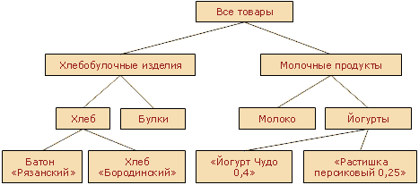
Ассоциация (Associations)
В ходе решения задачи поиска ассоциативных правил отыскиваются закономерности между связанными событиями в наборе данных.
Отличие ассоциации от двух предыдущих задач Data Mining: поиск закономерностей осуществляется не на основе свойств анализируемого объекта, а между несколькими событиями, которые происходят одновременно.
Наиболее известный алгоритм решения задачи поиска ассоциативных правил - алгоритм Apriori.
Notes:
Ассоциативный анализ. Основная задача этого метода — нахождение интересных, часто встречающихся в данных паттернов, правил или ассоциаций. Наиболее известное применение — анализ корзины покупок, когда исследуются комбинации товаров, часто покупаемых вместе.
Краткое описание. В ходе решения задачи поиска ассоциативных правил отыскиваются закономерности между связанными событиями в наборе данных.
Отличие ассоциации от двух предыдущих задач Data Mining: поиск закономерностей осуществляется не на основе свойств анализируемого объекта, а между несколькими событиями, которые происходят одновременно.
Наиболее известный алгоритм решения задачи поиска ассоциативных правил - алгоритм Apriori.
Поиск ассоциативных правил - одно из самых популярных приложений интеллектуального анализа данных.
Суть проблемы заключается в определении часто встречающихся множеств объектов в большом наборе таких множеств.
Эта задача является частным случаем проблемы классификации. Изначально она применялась при анализе тенденций поведения клиентов в супермаркетах. Анализу были подвергнуты данные о сделанных покупках, которые покупатели положили в тележку (корзину). Это стало причиной второго общепринятого названия - анализа рыночных корзин (Basket Analysis). Анализ этих данных позволяет судить о том, какие товары покупаются вместе, в каком порядке, какими категориями потребителей, какие продукты предпочтительней, в какие периоды времени и т.д. Такая информация позволяет более эффективно планировать закупку товаров, проведение рекламной кампании и т.д.
Например, из набора покупок, сделанных в магазине, вы можете определить следующие наборы продуктов, которые покупаются вместе:
- {макароны, кетчуп};
- {сосиски, картофель}.
Поэтому можно заключить, что если куплены макароны или картофель, то, как правило, покупают кетчуп или сосиски соответственно. Обладая такими знаниями, можно разместить эти товары бок о бок, объединить их в один пакет со скидкой или предпринять другие действия, которые стимулируют покупателя к покупке товара.
Задача поиска ассоциативных правил актуальна не только в сфере торговли. Например, в сфере услуг интерес представляет то, какие услуги клиенты предпочитают использовать в совокупности. Чтобы получить эту информацию, проблема решается со ссылкой на данные об услугах, которые один клиент использует в течение определенного времени (месяц, год). Это помогает определить, например, как лучше всего составить пакеты услуг, предлагаемых клиенту.
В медицине симптомы и заболевания, наблюдаемые у пациентов, могут быть проанализированы. В этом случае знание комбинаций заболеваний и симптомов наиболее часто помогают правильно диагностировать в будущем.

Slide 6
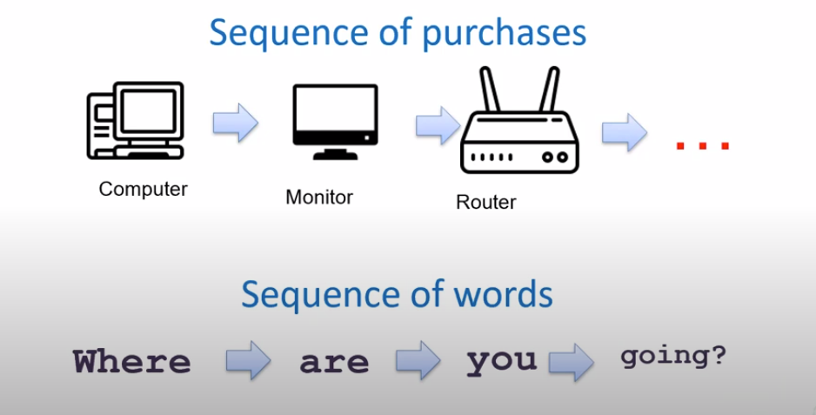
Последовательность (Sequence)
Последовательность (Sequence), или последовательная ассоциация (sequential association)
Последовательность позволяет найти временные закономерности между транзакциями. Задача последовательности подобна ассоциации, но ее целью является установление закономерностей не между одновременно наступающими событиями, а между событиями, связанными во времени (т.е. происходящими с некоторым определенным интервалом во времени). Другими словами, последовательность определяется высокой вероятностью цепочки связанных во времени событий.
Notes:
В анализе часто встречается последовательность событий, которые происходят. Если обнаруживаются закономерности в таких последовательностях, можно с определенной вероятностью предсказать возникновение событий в будущем, что позволяет принимать более правильные решения. Такая задача является своего рода проблемой поиска ассоциативных правил и называется последовательным анализом.
Основное различие между задачей последовательного анализа и поиском ассоциативных правил - установление порядка отношений между изученными множествами. Это соотношение можно определить по-разному. При анализе последовательности событий, происходящих во времени, объекты таких множеств являются событиями, а порядок отношений соответствует хронологии их возникновения.
Последовательный анализ широко используется, например, в телекоммуникационных компаниях, для анализа данных об авариях в различных узлах сети. Информация о последовательности аварий может помочь в выявлении проблем и предотвращении новых аварий.
Краткое описание. Последовательность позволяет найти временные закономерности между транзакциями. Задача последовательности подобна ассоциации, но ее целью является установление закономерностей не между одновременно наступающими событиями, а между событиями, связанными во времени (т.е. происходящими с некоторым определенным интервалом во времени). Другими словами, последовательность определяется высокой вероятностью цепочки связанных во времени событий. Фактически, ассоциация является частным случаем последовательности с временным лагом, равным нулю. Эту задачу Data Mining также называют задачей нахождения последовательных шаблонов (sequential pattern).
Правило последовательности: после события X через определенное время произойдет событие Y.
Пример. После покупки квартиры жильцы в 60% случаев в течение двух недель приобретают холодильник, а в течение двух месяцев в 50% случаев приобретается телевизор. Решение данной задачи широко применяется в маркетинге и менеджменте, например, при управлении циклом работы с клиентом (Customer Lifecycle Management).

Slide 7
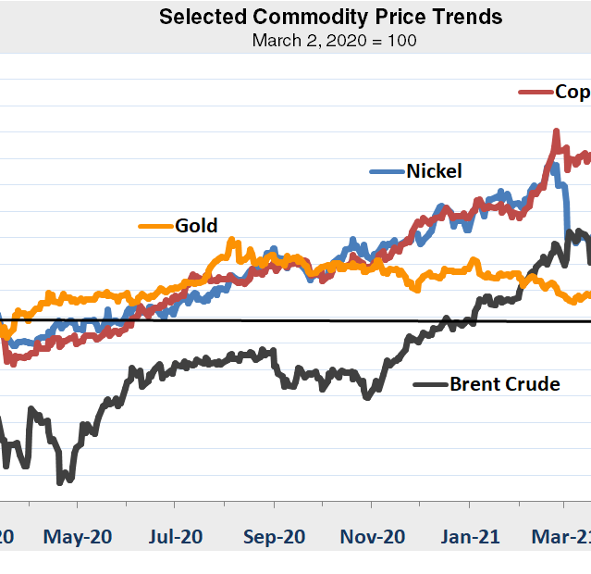
Прогнозирование (Forecasting)
В результате решения задачи прогнозирования на основе особенностей исторических данных оцениваются пропущенные или же будущие значения целевых численных показателей.
Для решения таких задач широко применяются методы математической статистики, нейронные сети и др.
Notes:
Краткое описание. В результате решения задачи прогнозирования на основе особенностей исторических данных оцениваются пропущенные или же будущие значения целевых численных показателей.
Этот метод анализа данных нацелен на прогноз будущих событий или тенденций на основе исторических данных.
Прогнозирование может базироваться на статистических моделях, машинном обучении или комбинации подходов.
Для решения таких задач широко применяются методы математической статистики, нейронные сети и др.
Проблема прогнозирования новых значений выделяется отдельно на основе доступных значений числовой последовательности (или нескольких последовательностей между значениями, в которых наблюдается корреляция). Это может учитывать существующие тренды (тенденции), сезонность и другие факторы. Классическим примером является прогнозирование курсов акций на фондовой бирже.

Slide 8
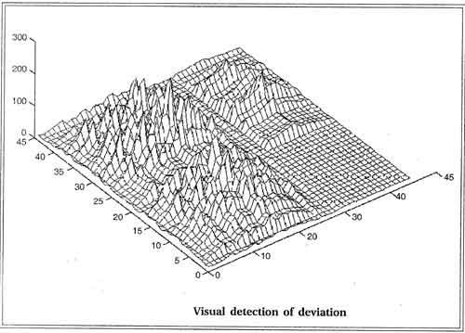
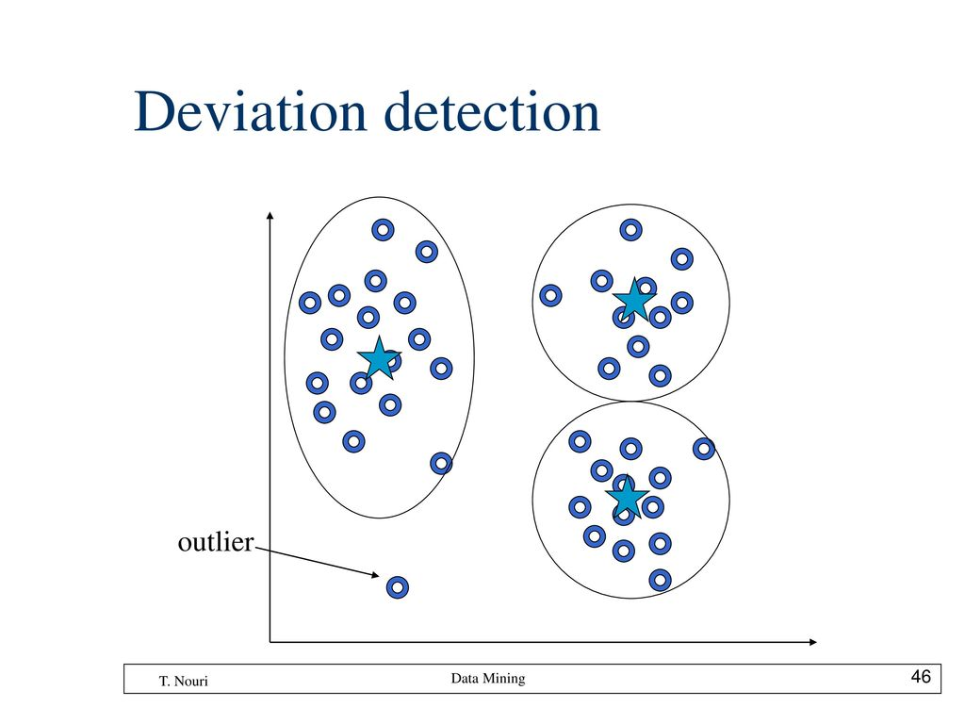
Определение отклонений или выбросов (Deviation Detection)
Цель решения данной задачи - обнаружение и анализ данных, наиболее отличающихся от общего множества данных, выявление так называемых нехарактерных шаблонов.
Notes:
Определение отклонений или выбросов (Deviation Detection), анализ отклонений или выбросов
Краткое описание. Цель решения данной задачи - обнаружение и анализ данных, наиболее отличающихся от общего множества данных, выявление так называемых нехарактерных шаблонов.
Выявление аномалий. Задачей этого метода является обнаружение необычных, отклоняющихся паттернов или объектов в данных. Эти аномалии могут указывать на ошибки, мошенничество или другие интересные особенности, которые требуют дополнительного изучения.

Slide 9
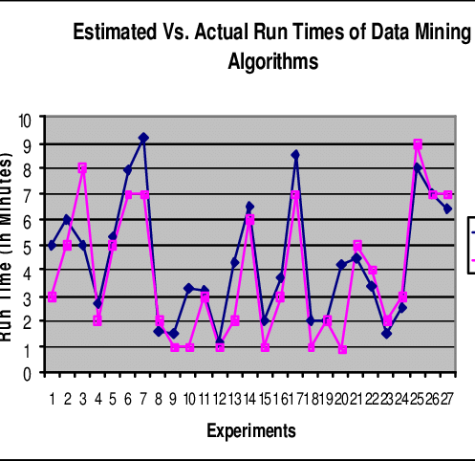
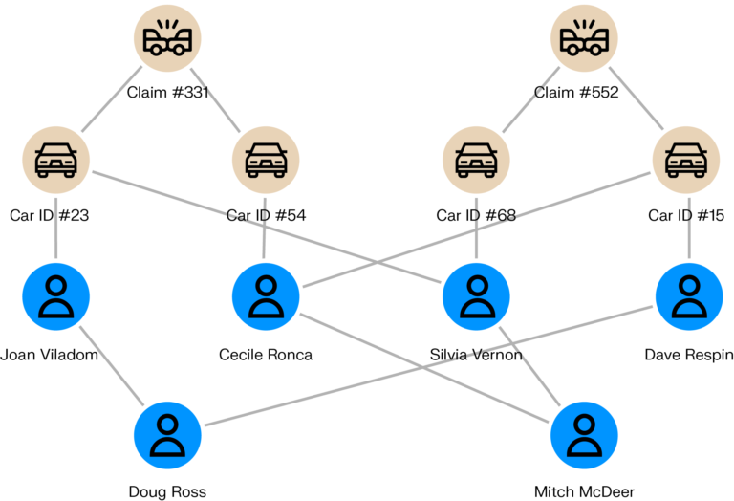
Другие задачи
Оценивание (Estimation) - задача оценивания сводится к предсказанию непрерывных значений признака.
Анализ связей (Link Analysis) - задача нахождения зависимостей в наборе данных.
Визуализация (Visualization, Graph Mining) - в результате визуализации создается графический образ анализируемых данных.
Подведение итогов (Summarization) - задача, цель которой - описание конкретных групп объектов из анализируемого набора данных.
Notes:
Оценивание (Estimation)
Задача оценивания сводится к предсказанию непрерывных значений признака.
Анализ связей (Link Analysis) - задача нахождения зависимостей в наборе данных.
Визуализация (Visualization, Graph Mining)
В результате визуализации создается графический образ анализируемых данных. Для решения задачи визуализации используются графические методы, показывающие наличие закономерностей в данных.
Пример методов визуализации - представление данных в 2-D и 3-D измерениях.
Подведение итогов (Summarization) - задача, цель которой - описание конкретных групп объектов из анализируемого набора данных.

